Slide 1


Програмна платформа створення
штучних нейронних мереж
Вихідні дані:
Час класифікації одного RGB зображення розміром 128x128 пікселів на системі з RTX 4060 та Intel Core i5-12500H не більше 0.1 с
Використання метрик F1-score, Recall та Precision для оцінки якісних параметрів навчання ШНМ
Максимальний можливий розмір навчальної множини не менше 1000 зразків
Підтримка типів відеофайлу для навчання: .mp4, .avi, .mov, .mkv, .flv.
Виконав: студент групи КІ-406
Ярмола Ю. Ю.
Керівник: к.т.н., доц. каф. ЕОМ
Олексів М. В.

Slide 2
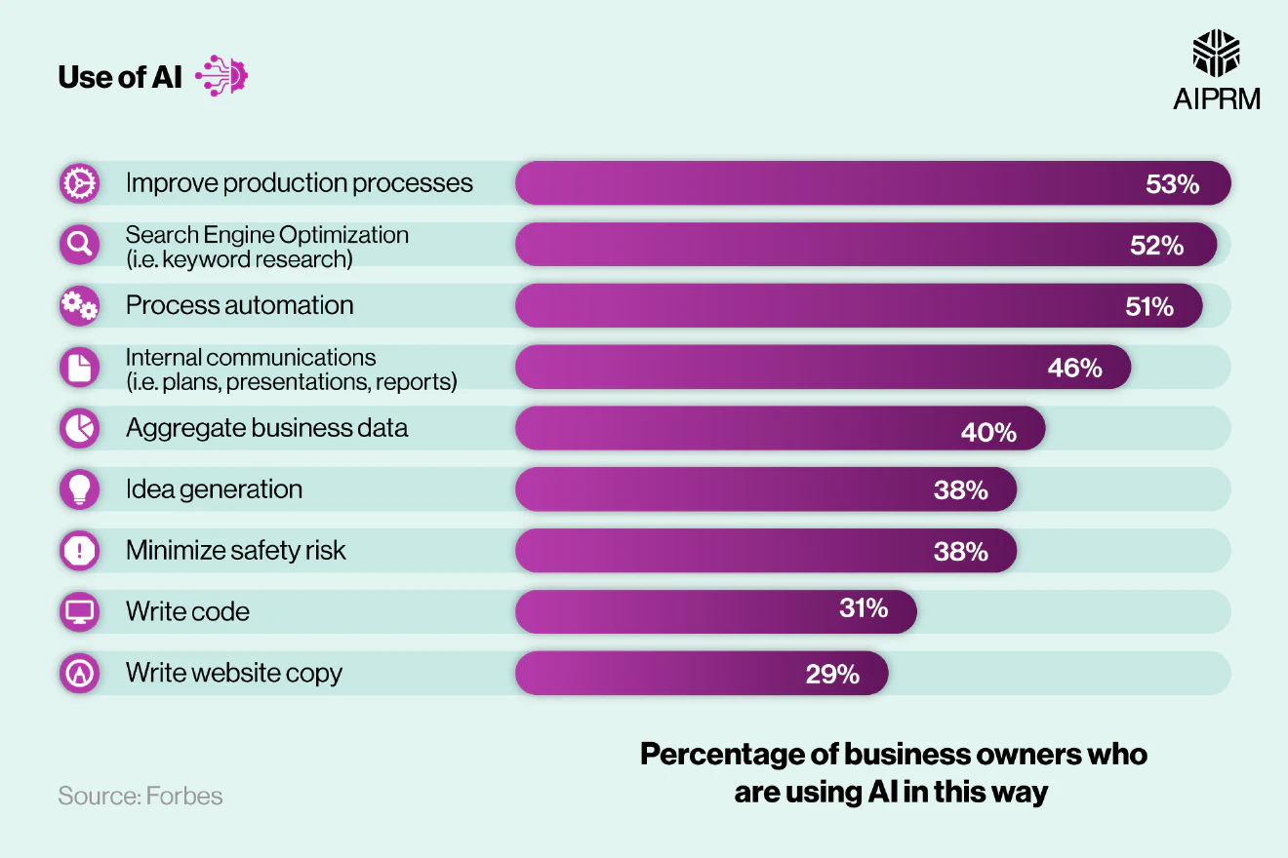
Актуальність теми
Статистика використання штучного інтелекту в різних напрямках бізнесу
Зростання популярності нейронних мереж
Штучні нейронні мережі (ШНМ) демонструють високу ефективність у задачах класифікації та аналізу зображень.
Ручна підготовка даних займає багато часу і схильна до помилок.
Сучасні задачі обробки даних вимагають високої точності.
Великі обсяги даних потребують автоматизації
Національний університет «Львівська політехніка»

Slide 3
Етапи реалізації платформи
Аналіз сучасних підходів до створення ШНМ
Розробка вимог до платформи
Розробка інструменту для генерації датасету
Розробка інструменту для навчання моделей
Розробка інструменту для перевірки моделей
Розробка інтерфейсу користувача
Валідація платформи
Проектування платформи
Національний університет «Львівська політехніка»

Slide 4
Переваги та недоліки відомих рішень
Roboflow
TensorFlow
Keras
Переваги:
Зручний інтерфейс
Підтримка багатьох форматів даних і моделей
Функціонал створення датасету
Недоліки:
Обмежена функціональність у безкоштовній версії
Орієнтація на хмарні обчислення
Переваги:
Висока продуктивність завдяки підтримці GPU та TPU.
Велика спільнота розробників і документація.
Недоліки:
Високий поріг входу для початківців.
Об'ємність бібліотеки
Підтримка CUDA лише для Linux систем
Переваги:
Зручний та інтуїтивно зрозумілий API
Легкий старт для новачків
Недоліки:
Повільніше виконання, порівняно з низькорівневими бібліотеками, такими як PyTorch або TensorFlow
Обмеження в налаштуваннях
Національний університет «Львівська політехніка»

Slide 5
Реалізація платформи
Архітектура: модульна
Мова програмування: Python
Бібліотеки навчання: PyTorch, TorchVision
Кількість підтримуваних моделей: >50 (повний перелік)
UI бібліотека: Tkinter
Тип штучних нейронних мереж: Згорткові (CNN)
Трекер об’єктів: TrackerCSRT
Підтримка CUDA: Так
Структурна схема
Національний університет «Львівська політехніка»

Slide 6
Реалізація модуля генерації датасету
Розроблені програмні особливості:
Підтримка популярних типів відеофайлів (.mp4, .avi, .mov, .mkv, .wmv і тп.)
Адаптивний ROI за допомогою TrackerCSRT
Гнучка аугментація
Збереження анотацій про розташування об’єкту
Зручний UI інтерфейс
Багатопоточна обробка
Блок-схема алгоритму роботи
Національний університет «Львівська політехніка»

Slide 7
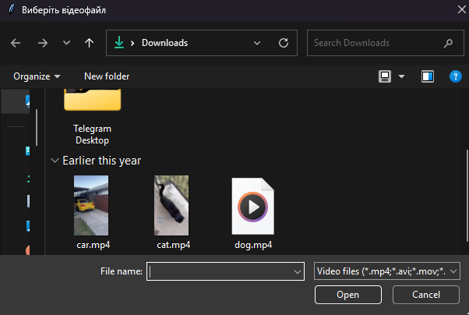
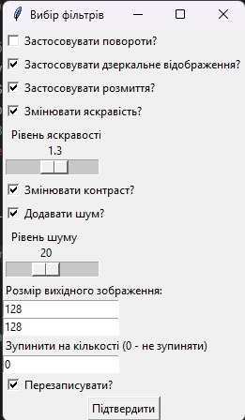
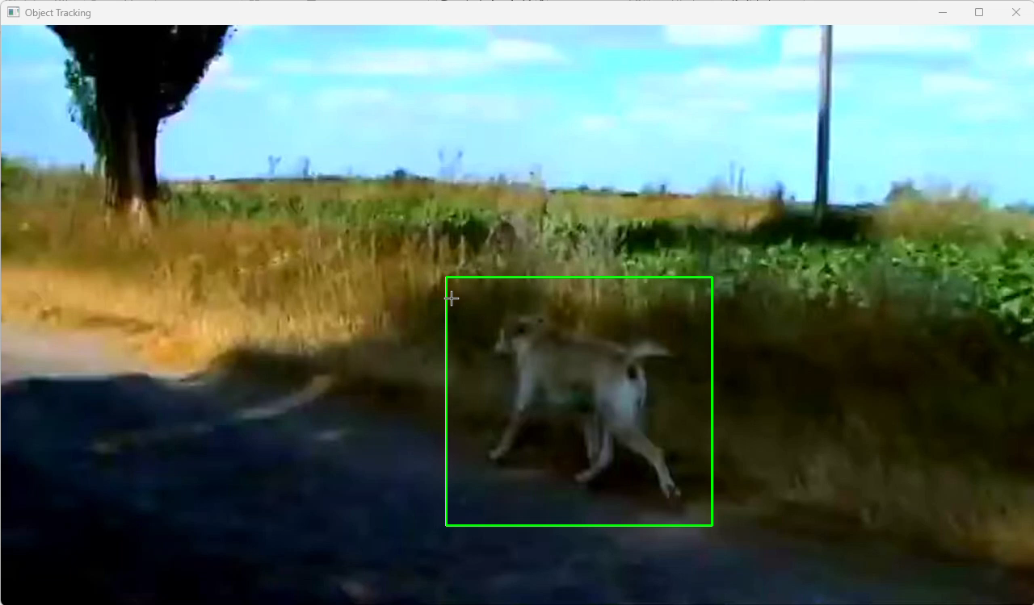
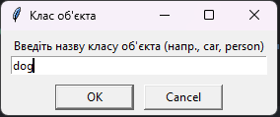
Демонстрація роботи модуля генерації датасету
Крок 1 – Вибір файлу
Крок 2 – Вибір налаштувань
Крок 3 – Ввід назви класу
Крок 4 – Вибір ROI та відстеження
Національний університет «Львівська політехніка»

Slide 8
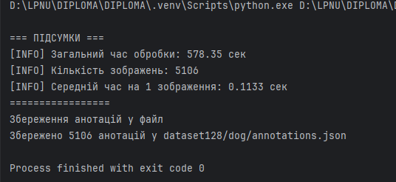
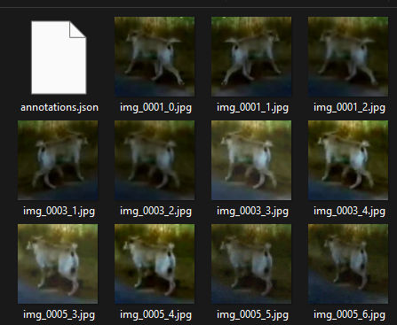
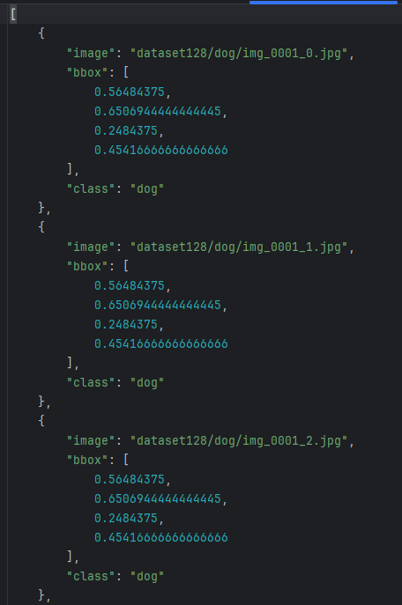
Результат роботи модуля генерації датасету
Загальна інформація про оброблені дані
Збережені фото
Збережена анотація
Національний університет «Львівська політехніка»

Slide 9
Реалізація модуля навчання моделей
Розроблені програмні особливості:
Гнучка конфігурація гіперпараметрів
Автоматична нормалізація
Механізм ранньої зупинки
Тестування моделі
Збереження метаданих
Багатопоточна обробка
Блок-схема алгоритму роботи
Національний університет «Львівська політехніка»

Slide 10
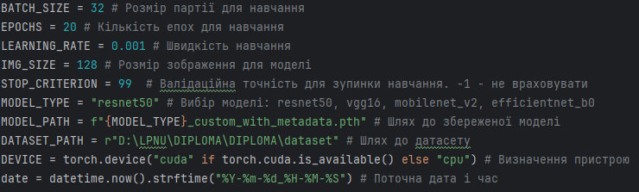
Демонстрація роботи модуля навчання моделей
Крок 1 – Ввід гіперпараметрів
Крок 2 – Запуск за допомогою команди у консолі «python .\train_own_dataset.py»
Національний університет «Львівська політехніка»

Slide 11
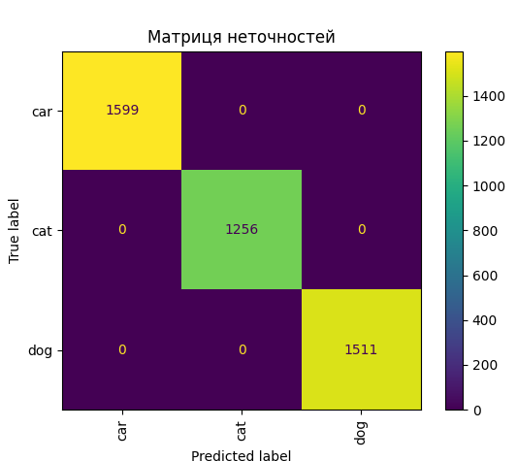
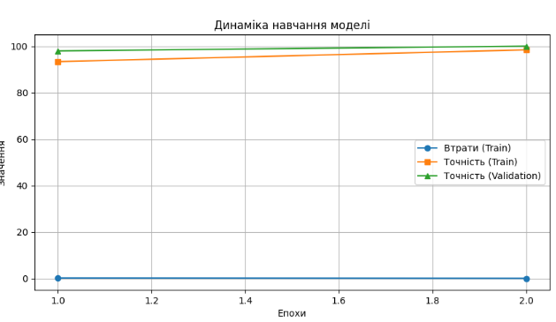
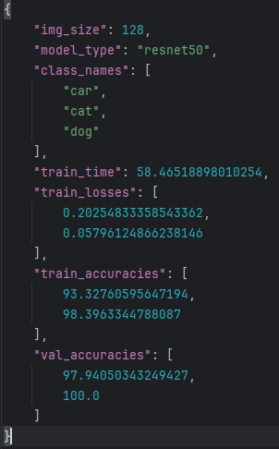
Результат роботи модуля навчання моделей
JSON файл з інформацією про навчання та модель
Матриця неточностей
Динаміка навчання моделі
Національний університет «Львівська політехніка»

Slide 12
Реалізація модуля перевірки моделей
Розроблені програмні особливості:
Можливість оцінки на всіх класах одночасно
Оцінка на окремих зображеннях
Візуалізація результатів
Оцінка одного зображення < 0.1с
Блок-схема алгоритму роботи
Національний університет «Львівська політехніка»

Slide 13
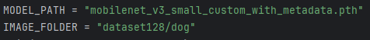
Демонстрація роботи модуля перевірки моделей
Крок 1 – Ввід гіперпараметрів
Крок 2 – Запуск за допомогою команди у консолі «python .\dir_class_predit.py»
Національний університет «Львівська політехніка»

Slide 14
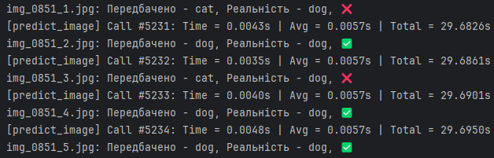
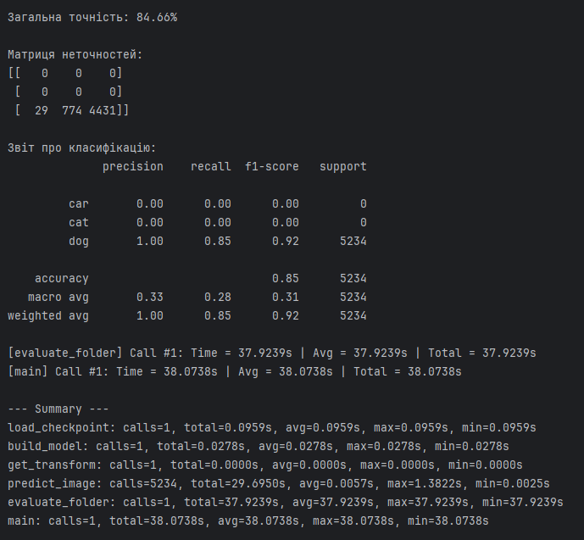
Результат роботи модуля перевірки моделей
Інформація про перевірку кожного зображення
Зведена інформація про роботу модуля
Національний університет «Львівська політехніка»

Slide 15
Тестування системи
Тип тестування: функціональне, модульне, тестування точності
Framework: unittest
Протестовані модулі: 3
Покриття: 64,5%
Швидкодія:
Розпізнавання - ~0.0076с,
Навчання - ~60с
Метрики точності: F1-score, Recall, Precision
Національний університет «Львівська політехніка»

Slide 16
Висновки
У бакалаврській кваліфікаційній роботі розроблено програмну платформа створення штучних нейронних мереж. Вона являє собою програмне забезпечення для автоматизації обробки даних з метою створення наборів даних для навчання і тестування моделей ШНМ і самого навчання ШНМ. Розроблена платформа забезпечує:
повний цикл обробки даних від введення даних за допомогою відеофайлів до перевірки готової моделі;
підтримку популярних типів відеофайлів (.mp4, .avi, .mov, .mkv, .flv, .wmv, .webm, .mpeg і т.п.) для модуля генерації датасету;
підтримку понад 50 моделей ШНМ (повний перелік підтримуваних моделей);
гнучкі налаштування створення датасету та навчання моделей (розмір, вибіркова аугментація тощо);
відстеження показників навчання для дослідження: швидкість роботи, динаміка навчання, точність моделей;
підтримку графічного акселератора за допомогою технології CUDA на ОС Windows;
розпізнавання класу одного фото за 0.0076с (значення отримане під час тестування);
оцінку якості навчання та роботи моделей за допомогою метрик F1-score, Recall, Precision;
можливість імпорту навчених моделей ШНМ.
Національний університет «Львівська політехніка»

